Slide 1
第10章 文件及目录操作
苏州大学计算机学院公共教学部
甄田甜

Slide 2
补充-----文件、文件夹、路径

Slide 3
文件简介
文件，是一组相关数据的集合。组成文件的数据可以是ASCII编码，也可以是二进制编码。
文件名都包含两个部分：主文件名和扩展名，两者之间用“.”隔开。
主文件名.扩展名
由用户自行命名，
用来与其他文件加以区别
文件类型对应缩写，
用来指定打开和操作该文件的应用程序

Slide 4
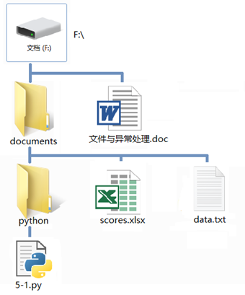
目录与文件路径
文件——用来组织和管理一组相关数据的；
目录——是用来组织和管理一组相关文件的。
目录，又可称为文件夹，可以包含文件，也可以包含其他目录。
F盘根目录下包含：
文件夹“documents”和 文件“文件与异常处理.doc”
盘符(根目录）
文件夹(目录)
文件夹“documents”下包含：
文件夹“python”、文件“scores.xlsx”
和文件“data.txt”
文件
文件夹“python”下包含：
文件“5-1.py”

Slide 5
目录与文件路径
文件保存的位置被称为路径。
绝对路径——从文件所在驱动器名字（又称为“盘符”）开始描述文件的保存位置。
分隔符
F:\documents\python\5-1.py
路径字符串
“F:\\documents\\python\\5-1.py”
简便的
路径字符串
r “ F:\documents\python\5-1.py ”

Slide 6
目录与文件路径
文件保存的位置被称为路径。
相对路径——从当前工作目录开始描述文件的保存位置。
当前工作目录，cwd，默认为安装目录。
可通过os库的方法查看和重设。
当前目录的上一级目录 ’..’
>>> import os
>>> os.getcwd()
'C:\\Programs\\Python\\Python37-32’
#修改当前工作目录为F盘根目录下documents
>>> os.chdir('F:\\documents')
>>> os.getcwd()
'F:\\documents'
默认的当前工作目录
当前工作目录 ‘\\’
当前目录的下一级目录
重新设置后的当前目录

Slide 7
os.getcwd() 方法用于返回当前工作目录。
无参数
返回当前进程的工作目录。
os.chdir() 方法用于改变当前工作目录到指定的路径。
参数：path -- 要切换到的新路径。
返回值：如果允许访问返回 True , 否则返回False。

Slide 8
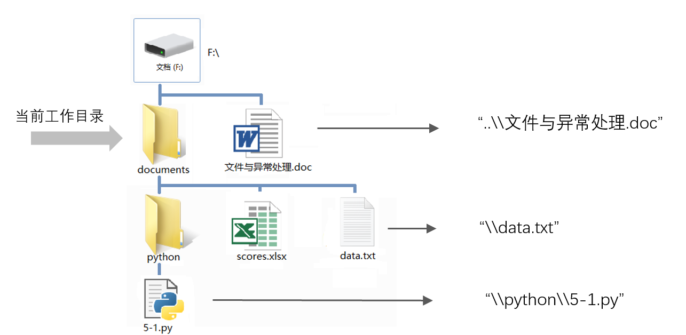
目录与文件路径
文件保存的位置被称为路径。
相对路径——从当前工作目录开始描述文件的保存位置。

Slide 9
目录
10.1 文件概述
10.2 文件的打开与关闭
10.3 文本文件的读写
10.4 CSV文件的读写
10.5 文件内的移动
10.9 文件操作应用举例

Slide 10

授权（可读、可写、可追加）
写、读
关闭文件
用完后记得复位

Slide 11
10.1 文件概述

Slide 12
什么是文件？
存在辅助存储器上的信息集合
文件名是存取文件的依据
文件名中的分隔符应尽量用“\\”或“/”

Slide 13
文件的分类
按存储数据的方式和结构分
顺序存取文件
随机存取文件
按数据性质分
文本文件
二进制文件

Slide 14
文件操作的一般步骤
打开文件
读写数据
关闭文件

Slide 15
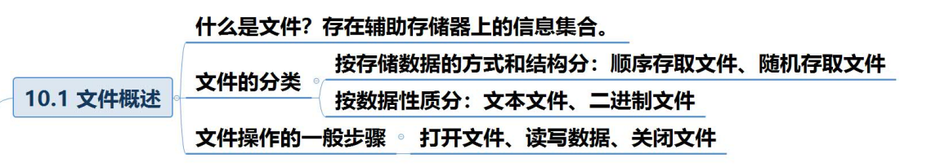

Slide 16
10.2 文件的打开与关闭

Slide 17
10.2.1 打开文件
open()函数的一般语法格式：
文件对象 = open(file, mode='r', buffering=-1, encoding=None, newline=None)
指明打开方式，默认为只读方式
指明缓冲方式，-1表示使用默认的缓冲区大小
指明文本文件的字符编码格式
只对文本模式有效
encoding='UTF8'

Slide 18
mode的参数取值
参数值 | 功能
'r' | 以只读方式打开文本文件
'w' | 以只写方式打开文本文件（会清空原有文件内容）
'a' | 以追加方式打开文本文件（保留原有内容，在文件尾部添加信息）
'rb' | 以只读方式打开二进制文件
'wb' | 以只写方式打开二进制文件
'ab' | 以追加方式打开二进制文件
'+' | 设置为可读写的方式（需与其他参数合在一起使用）

Slide 19
几种打开方式的特点
'r'：读文件，要求文件已存在
'w'：写文件，会覆盖原有文件内容
'a'：写文件，添加在文件末尾
'b'：二进制文件，要与'r'或'w'、'a'组合在一起使用
'+'：不单独使用，要与'r'、'w'或'a'组合在一起使用

Slide 20
'+'的几种组合使用说明
'r+'：可读写，不清空原内容，可在任意位置写入数据，默认位置为起始位置
'w+'：可读写，先清空文件内容，然后写入
'a+'：可读写，写入位置只能在文件末尾
'rb+'、'ab+'、'wb+'：与'r+'、'a+'、'w+'的含义类似，只是打开的是二进制文件

Slide 21
File对象名 = open(文件路径字符串，模式字符)
打开模式 | 文件类型 | 操作方式 | 文件不存在时 | 是否覆盖写
'r' | 文本文件 | 只可读文件 | 报错 | -
'r+' |  | 可读可写 | 报错 | 是
'w' |  | 只可写文件 | 新建文件 | 是
'w+' |  | 可读可写 | 新建文件 | 是
'a' |  | 只可写文件 | 新建文件 | 否,从EOF处开始追加写
'a+' |  | 可读可写 | 新建文件 | 否,从EOF处开始追加写
'rb' | 二进制文件 | 只可读文件 | 报错 | -
'rb+' |  | 可读可写 | 报错 | 是
'wb' |  | 只可写文件 | 新建文件 | 是
'wb+' |  | 可读可写 | 新建文件 | 是
'ab' |  | 只可写文件 | 新建文件 | 否,从EOF处开始追加写
'ab+' |  | 可读可写 | 新建文件 | 否,从EOF处开始追加写

Slide 22
10.2.2 关闭文件
关闭文件的一般语法格式：
File文件对象.close()
不调用关闭，可能不能正确写入文件

Slide 23
关闭文件，是将文件从从内存保存回外存的过程。
File对象名 .close()
打开文件,便于CPU处理
外存
内存
关闭文件,同步变化,长期保存
长期保存文件
临时存放处理的中间结果

Slide 24
会自动关闭文件的一种打开文件写法
使用with结构打开文件
语法：
with open(文件名, 访问模式) as 文件对象:
<利用文件对象读写文件>
同open()中的用法
无需调用close()方法

Slide 25
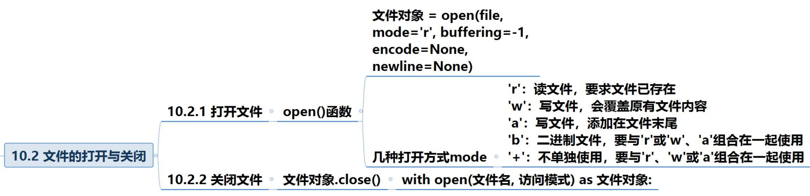

Slide 26
10.3 文本文件的读写

Slide 27
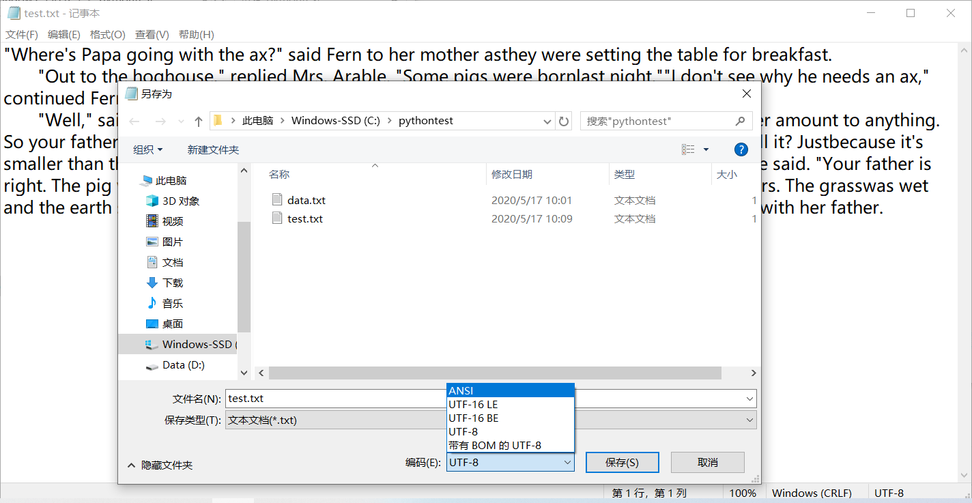
文本文件，存储默认类型是utf8格式
直接打开open文件是不行的，解决方案两个：
1、open打开文件时，应该增加一个参数，encoding='UTF8'
>>> file = open("data.txt",'r',encoding='UTF-8'))
2、将文件设置为ANSI格式，设置方法如下：
如果在例题中看到不加
encoding参数，默认是
已经修改了文件编码方式

Slide 28
10.3.1 读取文本文件
4种常用写法
利用文件对象的read()方法（所有内容作为一个字符串输出)
利用文件对象的readline()方法(读出文件中当前行，并以字符串的形式返回)
利用文件对象的readlines()方法(读出文件所有内容并作为一个列表返回)
直接遍历文件对象(遍历文件对象)

Slide 29
1. read()方法
f = open("test.txt",'r')
str = f.read()
print(str)
f.close()
语法：
f.read([n])
n缺省，读完整个文档
n是一个整数，表示读n个字符
f = open("test.txt", "r")
while True:
block = f.read(10)
if not block:
break
print(block, end="")
f.close()
字符串变量 = 文件对象.read()
读出文件所有内容并作为一个字符串返回

Slide 30
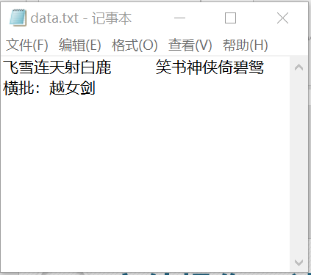
>>> file = open("data.txt",'r',encoding='UTF-8'))
>>> text = file.read()
>>> text
'飞雪连天射白鹿\t笑书神侠倚碧鸳\n横批：越女剑\n’
>>> file.close()
分隔符将一起读出

Slide 31
2. readline()方法
语法：
f.readline()
f = open("test.txt", "r")
while True:
line = f.readline()
if not line: #为空时结束
break
print(line, end="")
f.close()
一个字符串
读到的是一行的内容，包括行尾换行符
字符串变量 = 文件对象.readline()
读出文件中当前行，并以字符串的形式返回

Slide 32
>>> file = open("data.txt",'r')
>>> text = file.readline()
>>> text
'飞雪连天射白鹿\t笑书神侠倚碧鸳\n’
>>> text = file.readline()
>>> text
'横批：越女剑\n'
每次读一行

Slide 33
3. readlines()方法
语法：
f.readlines()
f = open("test.txt","r")
list = f.readlines()
for line in list:
print(line, end="")
f.close()
遍历列表
返回值是一个列表，每个元素是一行的内容，包括行尾的换行符
字符串变量 = 文件对象.readlines()
读出文件所有内容并作为一个列表返回

Slide 34
>>> file = open("data.txt",'r')
>>> ls = file.readlines()
>>> ls
['飞雪连天射白鹿\t笑书神侠倚碧鸳\n', '横批：越女剑\n']
一行作为列表的一个元素

Slide 35
4. 直接遍历文件对象
遍历文件对象
f = open("test.txt",'r')
for line in f:
print(line, end='')
f.close()

Slide 36
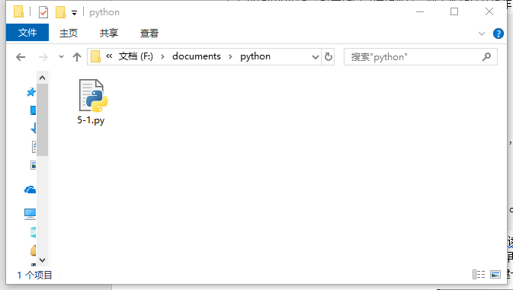
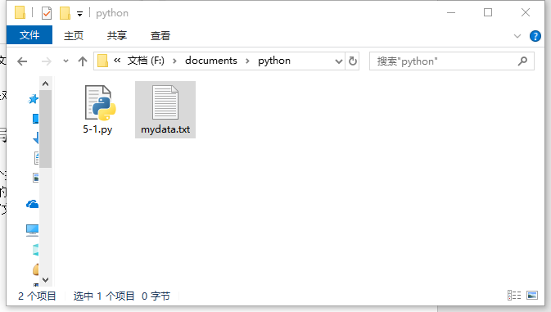
10.3.2 文本文件的写入
change directory
current working directory
用写模式打开不存在的文件可以在指定文件夹新建一个新文件
>>> import os
>>> os.chdir("F:\\documents\\python")
>>> file=open("mydata.txt",'w')
打开文件后
文件与文件对象file关联,
后续文件操作通过文件对象实现

Slide 37
10.3.2 文本文件的写入
2种常用写法
利用文件对象的write()方法（写入一行）
利用文件对象的writelines()方法（写入一个字符串列表）

Slide 38
1. write()方法
注意：写入的内容不会自动换行哦，怎么办？
语法：
f.write(写入的内容)
试试改成 'a'
f = open("result.txt", 'w')
content = input("请输入要写入的内容：")
f.write(content)
print("文件已写完！")
f.close()

Slide 39
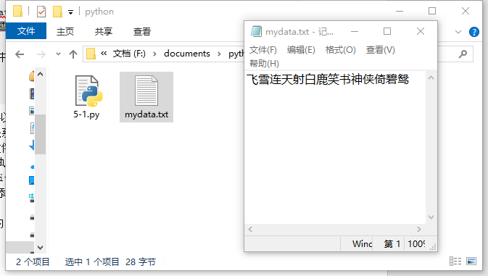
>>> file=open("mydata.txt",'w')
>>> file.write("飞雪连天射白鹿")
7
>>> file.write("笑书神侠倚碧鸳")
7
>>> file.close()
# 回显写入的字符数
连续写入两个字符串
字符串之间没有任何分隔符
将指定的字符串写入文件当前插入点位置
返回值：返回的是写入的字符长度。

Slide 40
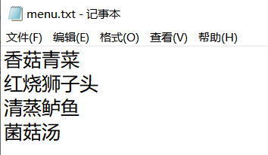
2. writelines()方法
什么是序列？
列表、元组等属于常用序列
语法：
f.writelines(字符串序列)
menulist = ["香菇青菜\n", "红烧狮子头\n", "清蒸鲈鱼\n", "菌菇汤\n"]
f = open("menu.txt", 'w')
f.writelines(menulist)
print("文件已写完！")
f.close()
别忘了每行加换行符

Slide 41
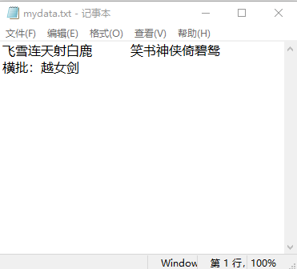
>>> file=open("mydata.txt",'w')
>>> ls=["飞雪连天射白鹿\t","笑书神侠倚碧鸳\n"]
>>> file.writelines(ls)
>>> file.writelines(["横批：越女剑\n"])
>>> file.close()
可以通过在字符串结尾加入分隔符将分隔符写入文件
以序列的形式接受多个字符串作为参数，一次性写入多个串

Slide 42
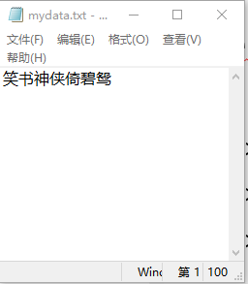
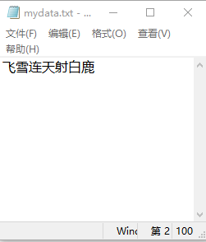
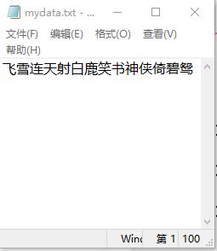
write方法和writelines方法也可以用于追加模式（'a'或者'a+’）
>>> file=open("mydata.txt",'w')
>>> file.write(“笑书神侠倚碧鸳”)
>>> file.close()
从头覆盖写
>>> file=open("mydata.txt", 'a')
>>> file.write(“笑书神侠倚碧鸳”)
>>> file.close()
文件打开前
从文档结尾处追加写

Slide 43
总结，写操作方式1：
f = open("result.txt", 'a',encoding='UTF8')
while True:
content = input("请输入要写入的内容：")
if content='no':
break
f.write(content)
f.write(“\n”) #每一行输入结束增加一个换行
print("文件已写完！")
f.close()

Slide 44
总结，写操作方式二
>>> file=open("mydata.txt",'w',encoding='UTF8')
>>> ls=["飞雪连天射白鹿\n","笑书神侠倚碧鸳\n","横批：越女剑\n"]
>>> file.writelines(ls)
>>> file.close()

Slide 45
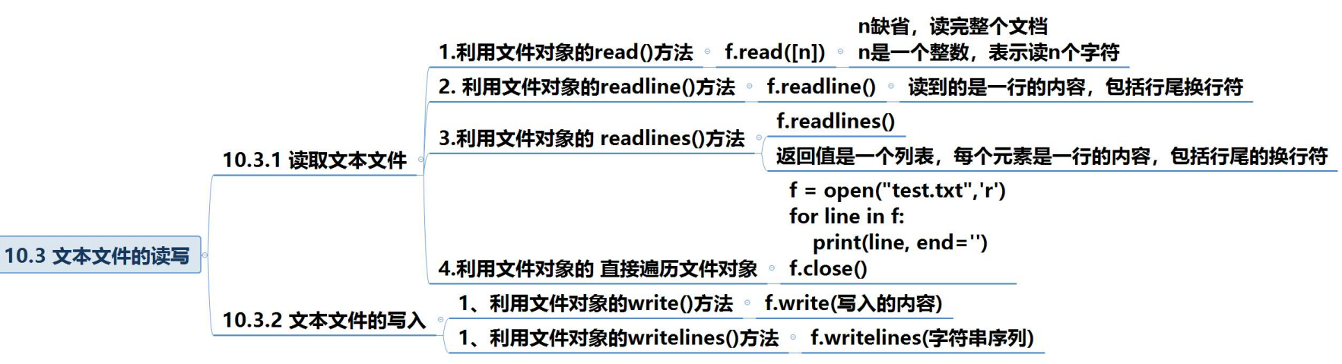

Slide 46
文件操作—补充练习

Slide 47
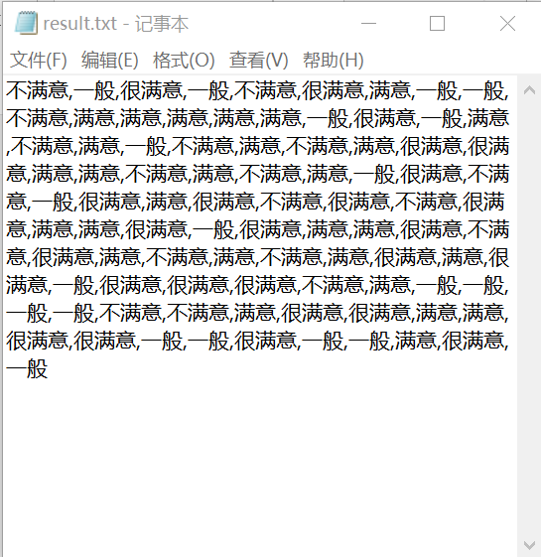
文件操作—练习
Step1：
新建文件，以字符串存放90个调查结果，如右图。
Step2：
编写读文件函数，返回字符串。
def readFile(fileName):
file = open(fileName,'r',encoding='UTF8')
res = file.read()
file.close()
return res

Slide 48
文件操作—练习
Step3：
统计各评语出现的次数，结果放在字典里。
def countComments(result):
resList=result.split(',')
commentCnts={}
for res in resList:
commentCnts[res]=commentCnts.get(res,0)+1
return commentCnts

Slide 49
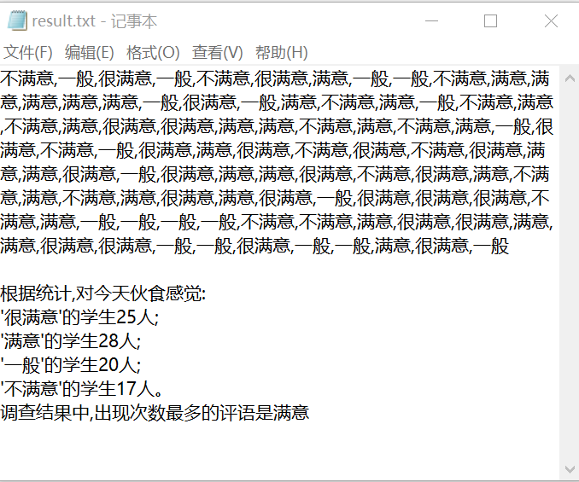
result = readFile("d:\\result.txt")#函数读出文件内容
dicCnts = countComments(result)#函数返回带有次数的字典
文件操作—练习
Step4：
调用读文件函数和统计函数，
并将结果追加至result文件中，
如图。
file = open("d:\\result.txt",'a+',encoding='UTF8'))#再读一次
most=max(dicCnts.values())#求次数最大值
for k,v in dicCnts.items(): #求次数最大值对应的评价
if v == most:
mostComment = k
break
file.write("根据统计,对今天伙食感觉:\n") #各种输出
file.write("'很满意'的学生{}人;\n".format(dicCnts["很满意"]))
file.write("'满意'的学生{}人;\n".format(dicCnts["满意"]))
file.write("'一般'的学生{}人;\n".format(dicCnts["一般"]))
file.write("'不满意'的学生{}人。\n".format(dicCnts["不满意"]))
file.write("出现次数最多的评语是{}\n".format(mostComment))
file.close()

Slide 50
10.4 CSV文件的读写

Slide 51
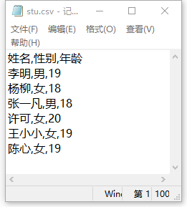
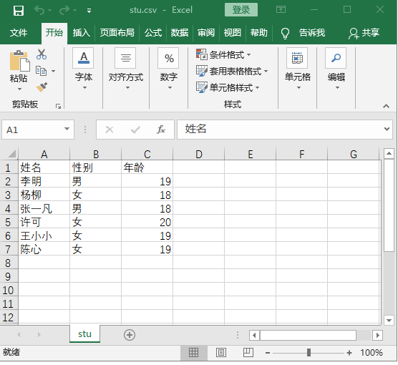
10.4.1 CSV文件简介
CSV，是英文Comma-Separated Values的缩写，翻译为“逗号分隔值”
CSV文件可以理解为以带逗号分隔（也可以是其他简单字符分割）的纯文本形式存储表格数据的文件。
stu.csv文件
可以用记事本，
也可用Excel打开

Slide 52
10.4.1 CSV文件简介
标题行：字段名
纯文本文件
（Comma Separate Values）
示例：
学号, 姓名, 年龄, 性别, 学院
1201, 张三, 21, 男, 计算机学院
1502, 李四, 19, 女, 外国语学院
1306, 王五, 20, 女, 物理学院
1410, 赵六, 21, 男, 体育学院
逗号分隔
一行是一条记录

Slide 53
10.4.1 CSV文件简介
CSV文件，一般具有以下特征：
纯文本，使用某个字符集，比如ASCII、Unicode、EBCDIC或GB2312；
由记录组成，一行对应一条记录，每行开头不留空格；
每条记录被英文半角分隔符（可以使逗号、分号、制表符等）分割为字段；
每条记录都有同样的字段序列；
如果文件包含字段名，字段名写在文件第一行；
不包含特殊字符，文件中均为字符串。
CSV文件广泛应用于在不同程序之间转移表格数据

Slide 54
读写CSV文件的方法
常用的写法
采用10.3节介绍的普通文本文件的读写方法
采用专门处理CSV文件的模块
标准模块：csv模块
第三方库：pandas模块、Tensorflow等
本节重点介绍的内容

Slide 55
读写CSV文件的方法
针对CSV文件，Python提供了内置同名模块csv进行读写操作，
读操作使用模块中的reader对象，
写操作使用模块中的writer对象。
获取文件对象
读取表头
按逗号分隔符拆分表头字段
使用for循环语句获取表体记录数据

Slide 56
读写CSV文件的方法
CSV文件进行读、写操作前也需要先打开文件。
用with子句打开的文件，当文件读操作结束后，系统自动调用close方法关闭文件。
>>> import csv
>>> with open(文件名,读写模式) as file对象名:
#读写操作

Slide 57
10.4.2 读入CSV文件
这2个参数常常省略
csv.reader对象的语法格式：
csv.reader(csvfile, dialect ='excel', **fmtparams)
通常是文件对象
当前方言中的各个格式参数
指明CSV方言参数

Slide 58
CSV文件操作—读文件--例1
>>> import csv
>>> with open("stu.csv","r",encoding='UTF8') as stucsv:
reader=csv.reader(stucsv)
for row in reader:
print(row)
一行对应一个列表
列表元素都是字符串
['姓名', '性别', '年龄']
['李明', '男', '19']
['杨柳', '女', '18']
['张一凡', '男', '18']
['许可', '女', '20']
['王小小', '女', '19']
['陈心', '女', '19']
使用csv模块读取CSV文件数据
先创建一个reader对象。
然后通过迭代遍历reader对象读出文件中的每一行

Slide 59
CSV文件操作—读文件--例2
运行结果
import csv
with open("csvTest.csv",'r') as f:
reader = csv.reader(f)
for row in reader:
print(row)
['学号', '姓名', '年龄', '性别', '学院']
['1201', '张三', '21', '男', '计算机学院']
['1502', '李四', '19', '女', '外国语学院']
['1306', '王五', '20', '女', '物理学院']
['1410', '赵六', '21', '男', '体育学院']
每一行是1个列表

Slide 60
10.4.3 写入CSV文件
此 2 个参数常缺省
csv.writer对象的语法：
csv.writer(csvfile, dialect='excel', **fmtparams)
指明方言
方言格式参数

Slide 61
用writer对象写入数据的常用方法
使用writerow()方法（一次写入一行）
使用writerows()方法（一次写入多行）

Slide 62
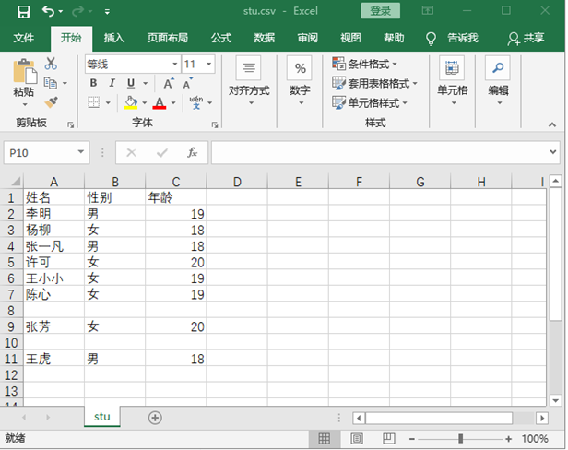
例1,writerow 输入一行，但会出现空行
>>> import csv
>>> with open(“stu.csv”,“a”,encoding='UTF8') as stucsv:
writer=csv.writer(stucsv)
writer.writerow(['张芳','女','20'])
writer.writerow(['王虎','男','18'])
使用csv模块写CSV文件时
使用writer对象的writerow方法按行写入。
写入文件的一行内容要用列表存储
记录之间出现了空行，
读文件的时候会出现错误

Slide 63
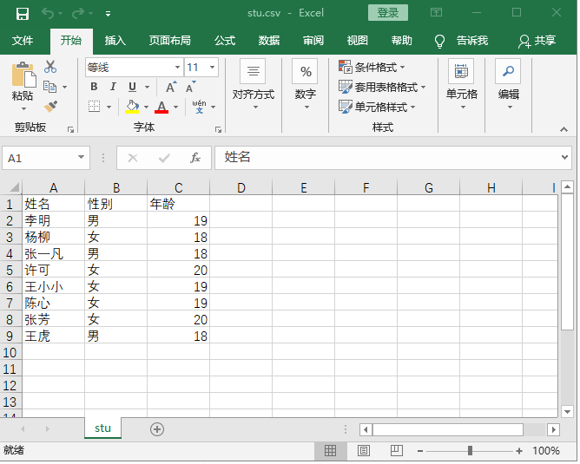
例2,writerow 输入一行，增加open的参数，会消除空行
>>> import csv
>>> with open(“stu.csv”,“a”,encoding='UTF8',newline='') as stucsv:
writer=csv.writer(stucsv)
writer.writerow(['张芳','女','20'])
writer.writerow(['王虎','男','18'])
打开文件时增加一个参数“newline=‘’”，
指明在写入新的记录后不插入空行
记录之间不再有空行

Slide 64
例3,writerows 输入多行，接受序列做参数，一行一个列表元素
writerows方法只接受一个序列作为参数，可以是列表，也可以是元组。
>>> import csv
>>> with open(“stu.csv”,“a”,encoding='UTF8',newline='') as stucsv:
writer=csv.writer(stucsv)
writer.writerows([['张芳','女','20']，['王虎','男','18’]])
csv模块也可以使用writerows方法依次写入多行：
将要写入文件的每一行存储在一个列表中
将每一个列表依次作为元素组成一个新序列
将带有嵌套列表元素的序列作为参数使用writerows方法

Slide 65
CSV文件操作—练习
下面是“通信录.csv”文件；在程序中查询大王的手机号、QQ号和微信号。
姓名 | 手机 | QQ | 微信号
小新 | 13913000001 | 18191220001 | xx9907
小亮 | 13913000002 | 18191220002 | 13913000002
小刚 | 13913000003 | 18191220003 | gang1004
大刘 | 13914000001 | 18191230001 | liu666
大王 | 13914000004 | 18191230002 | jack_w
大张 | 13914000003 | 18191230003 | 13914000003

Slide 66
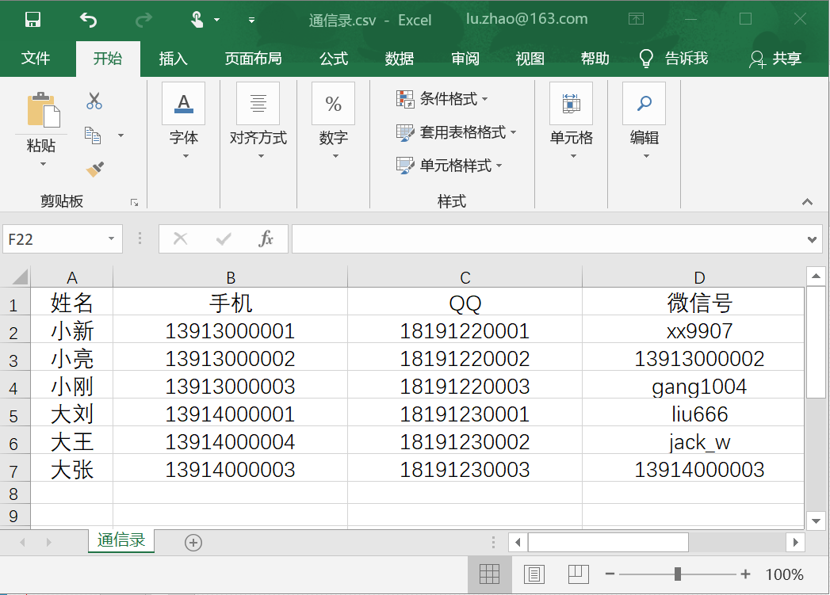
CSV文件操作—练习
将编码指定为UTF-8编码，
避免中文文本读写错误
import csv
with open("d:\\通信录.csv",'r',encoding='utf-8') as txlcsv:
reader = csv.reader(txlcsv)
for row in reader:
if row[0] == '大王': #row表示每一行
res = row #row[0]表示每一行的第一列
break
print("大王的手机号是：",res[1])
print("大王的QQ号是：",res[2])
print("大王的微信号是：",res[3])
大王的手机号是： 13914000004
大王的QQ号是： 18191230002
大王的微信号是： jack_w

Slide 67
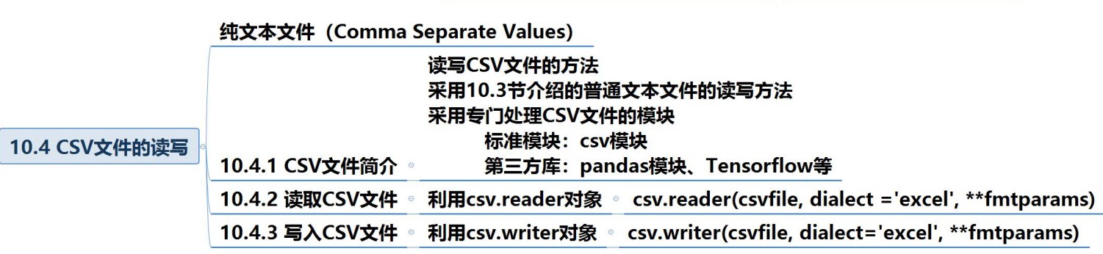

Slide 68
10.5 文件内的移动

Slide 69
文件指针
正常情况下文件指针随着读写记录而自动后移
但是也可以人为干预文件指针的位置
一个指针变量，指示文件的当前读写位置

Slide 70
1. 移动文件指针
强行移动指针
文件对象.seek(offset, whence=0)
移动的字节数
（正数向右，负数往左）
指示从何处开始算起
0：从文件头开始
1：从当前位置算
2：从文件尾开始
这两种取值只用于二进制文件

Slide 71
seek()方法的使用示例
f = open("example.txt", "w+")
f.write("1234567890ABCDEFGHIJKLMNOPQRSTUVWXYZ")
f.seek(0) # 跳到文件头
s = f.read(10) # 读取10个字符
print(s)
f.close()
1234567890

Slide 72
2. 获取文件指针的位置
使用tell()方法
用法
pos = 文件对象.tell()
返回一个整数，表示当前的读写位置

Slide 73
例10-6 tell()方法的使用示例
f = open("testdata.txt", "r")
pos = f.tell() # 获取当前文件位置
print("打开文件时的初始位置：", pos)
s1 = f.read(1)
pos = f.tell()
print("读完1个字符后的位置：", pos)
s2 = f.readline()
print("读取的数据为：", s2)
print("已读取的长度为：", len(s1 + s2))
pos = f.tell() # 再次获取当前文件位置
print("当前位置：", pos)
f.close()
假定文件中的内容：
Hello Python!
Yes, I like Python.
运行结果：
打开文件时的初始位置： 0
读完1个字符后的位置： 1
读取的数据为： ello Python!
已读取的长度为： 14
当前位置： 15
指针处理转义字符时，当成两个字符来算

Slide 74
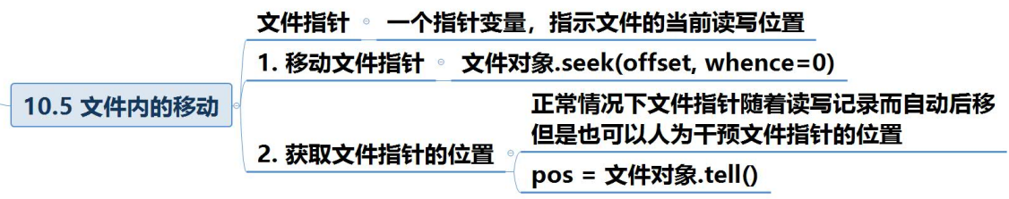

Slide 75
10.9 文件操作应用举例

Slide 76
例10-14 将九九乘法表按照如下格式输入到文件中
1*1=1
1*2=2 2*2=4
1*3=3 2*3=6 3*3=9
1*4=4 2*4=8 3*4=12 4*4=16
……

Slide 77
程序代码：
with open('multiplication.txt', 'w') as f:
for i in range(1, 10):
for j in range(1, i + 1):
result = str(j) + '*' + str(i) + '=' + str(i * j) + '\t'
print(result, end='') #每个算式之间用tab分隔，不要用\n分隔
f.write(result) #先输出，再写入文件
print() #每一行输出时，加个换行
f.write('\n') #每一行写入时，加个换行

Slide 78
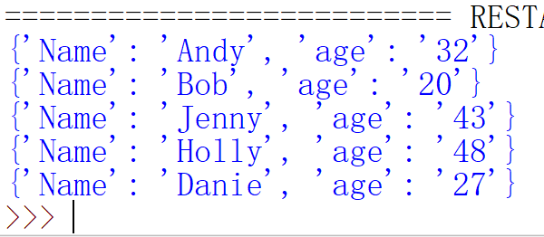
例10-16 从文件members.txt中以字典形式读取数据，名字作为键，年龄作为值。文件中的内容如下，以制表符（'\t'）分隔数据
Name age
Andy 32
Bob 20
Jenny 43
Holly 48
Danie 27
每一行\t分隔，\n换行
输出结果：

Slide 79
代码：
content = []
with open('members.txt', 'r') as f:
for line in f.readlines():
line_list = line.strip('\n').split('\t') # 去除换行符，以制表符分隔
content.append(line_list)
#content二维列表，每一个元素是一行信息。
#content=[['Name', 'age'], ['Andy', '32'], ['Bob', '20'], ['Jenny', '43'], ['Holly', '48'], ['Danie', '27']]
keys = content[0] #keys的值为['Name', 'age']。为的是后面zip操作。
for i in range(1, len(content)): #i不可从0开始，第一个元素是标题栏。
content_dict = {}
for k, v in zip(keys, content[i]): #将标题栏和其余记录，zipj操作
content_dict[k] = v
print(content_dict)

Slide 80
例10-17 一个班级的成绩以文本文件的方式存放在score.txt中，每行为一个学生的成绩，其中第1列为姓名，第2列为平时成绩，第3列为期中成绩，第4列为期末成绩。 要求读出该文件中所有学生的成绩，并按照： 总评成绩=平时成绩*20%+期中成绩*20%+期末成绩*60%， 计算出总评成绩后，按照总评成绩降序写入文件score_sorted.txt中
张三 85 75 78
李四 80 84 82
王五 90 88 85
赵六 70 63 71

Slide 81
代码：
def total(regular, midterm, final): #计算总评成绩
return regular * 0.2 + midterm * 0.2 + final * 0.6
下一页（续）

Slide 82
代码：
def main():
with open('score.txt', 'r',encoding='UTF8') as f:
content = f.readlines()
#content现在是['张三 85 75 78\n', '李四 80 84 82\n', '王五 90 88 85\n', '赵六 70 63 71']
i = 0
for line in content: #line保存每一行记录，也就是列表元素
line_list = line.strip('\n').split()
#删除换行，分割空白字符。line_list就变成了['张三','85','75','78']
t = total(float(line_list[1]), float(line_list[2]), float(line_list[3]))
#计算一个同学的最终成绩
line_list.append(t)
#追加到这个同学的成绩记录中['张三','85','75','78'，78.8]
content[i] = line_list
#字符串离散化并增加最终成绩后，重新写回content
i = i + 1 #转而处理下一个同学记录
下一页（续）

Slide 83
接上一页
content.sort(key=lambda x:x[4], reverse=True)
#按照总评成绩降序
with open('score_sorted.txt', 'w') as f:
for line_list in content:
line = '' #空字符串
for i in range(4):
line = line + line_list[i] + ' '
#将离散化的内容，重新连接成一个完整的字符串
line = line + '\n' #末尾加上\n
f.write(line) #按行输入
main()

Slide 84
谢 谢

